Slide 1
10ª COMMISSIONE PERMANENTE
(Industria, commercio, turismo)
Senato della Repubblica
AUDIZIONE T&E su Atto n. 396
Affare sul settore dell'automotive italiano e sulle implicazioni in termini di competitività conseguenti alla transizione alla propulsione elettrica
Veronica Aneris, Director Italy-T&E
Luca Bonaccorsi, Director Sustainable Finance
01 Luglio 2020

Slide 2
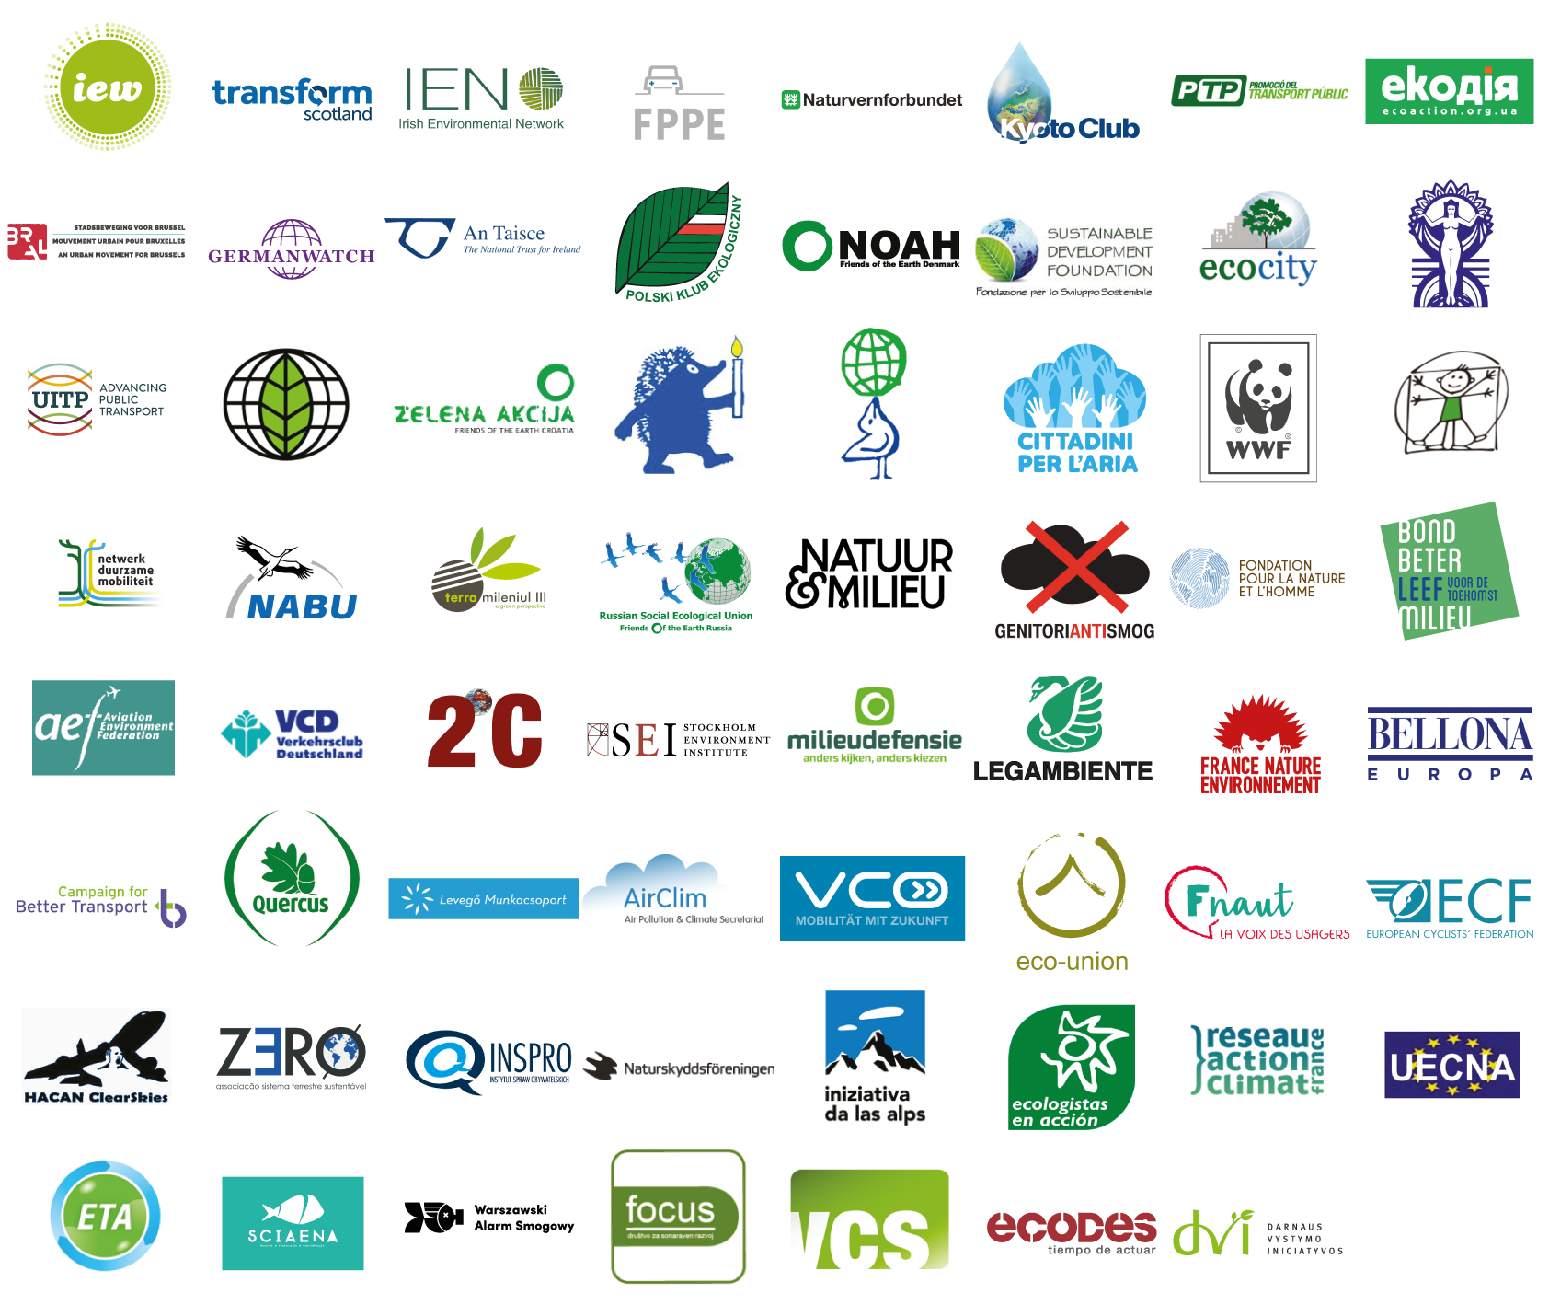
T&E: 29 COUNTRIES, 60 MEMBERS

Slide 3
TRANSPORT & ENVIRONMENT (T&E)
Transport & Environment (T&E) è il gruppo leader in Europa per il trasporto sostenibile. T&E ha sede a Bruxelles, riunisce> 60 gruppi ambientalisti provenienti da tutta Europa e si concentra sul rendere il settore dei trasporti più sostenibile attraverso il cambiamento delle politiche a livello UE.
T&E ha svolto un ruolo chiave nella discussione su (tra le altre cose):
-Gli standard europei di CO2 per auto, furgoni e infine camion;
-Norme "Euro" sull'inquinamento atmosferico per automobili, che culminano con "dieselgate" e il suo seguito legislativo;
- Standard di sostenibilità per i biocarburanti, più recentemente l'olio di palma;
- Portare l'aviazione nel sistema di scambio di quote di emissioni dell'UE;
- Abbassare il contenuto di zolfo dei carburanti marini allo 0,5%;

Slide 4


LA MOBILITÀ EUROPEA È SUL CIGLIO
DI UNA RIVOLUZIONE

Slide 5
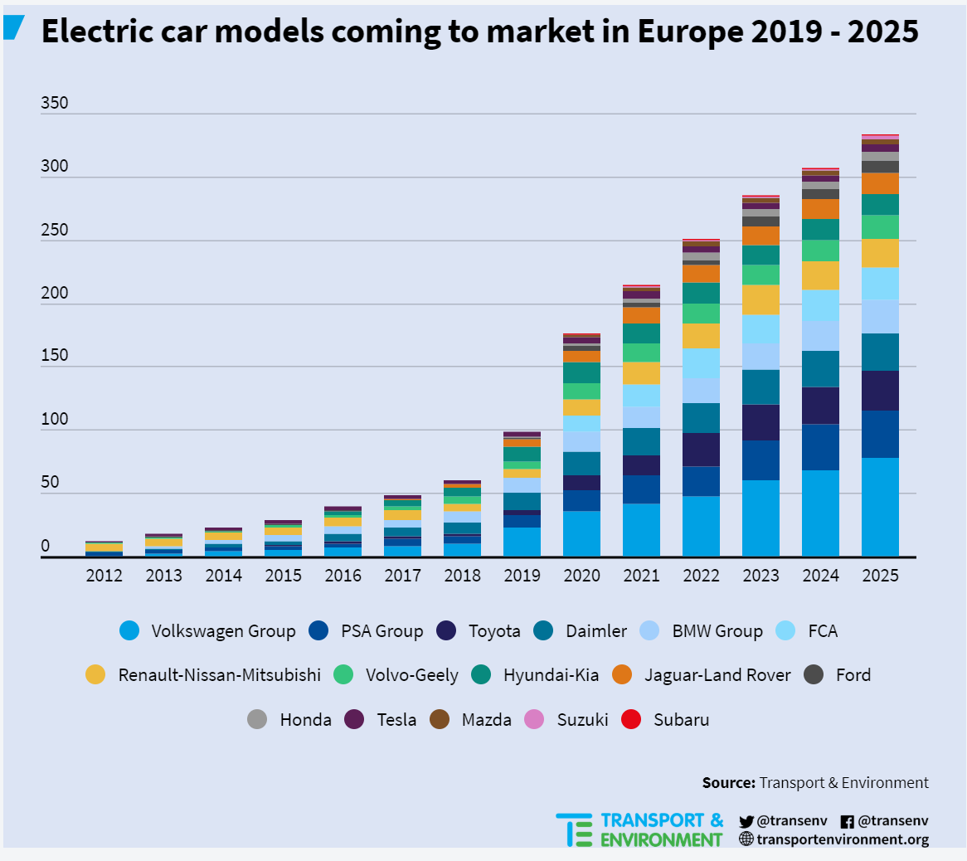
MODELLI ELETTRICI SUL MERCATO EU:
CIRCA 60 A FINE 2018
>200 NEL 2021
>300 NEL 2025
Notes:
La mobilità elettrica sta per passare da mobilità di nicchi a mobilità predominante
The production of electric vehicles in Europe is expected to multiply six-fold between 2019 and 2025, reaching more than 4 million cars and vans, or more than a fifth of the EU car production volumes. As technology progresses, an increasing number of these will be battery electric vehicles (BEVs), or around 60% of total EU EV production in 2025 (up from close to half in 2018). In comparison, the forecasted production plans for other alternative powertrains such as fuel cell cars and natural gas (CNG) are negligible: only 9,000 FCEV are forecasted to be produced by 2025, and 1% or less of CNG and LPG vehicles of the EU total production

Slide 6
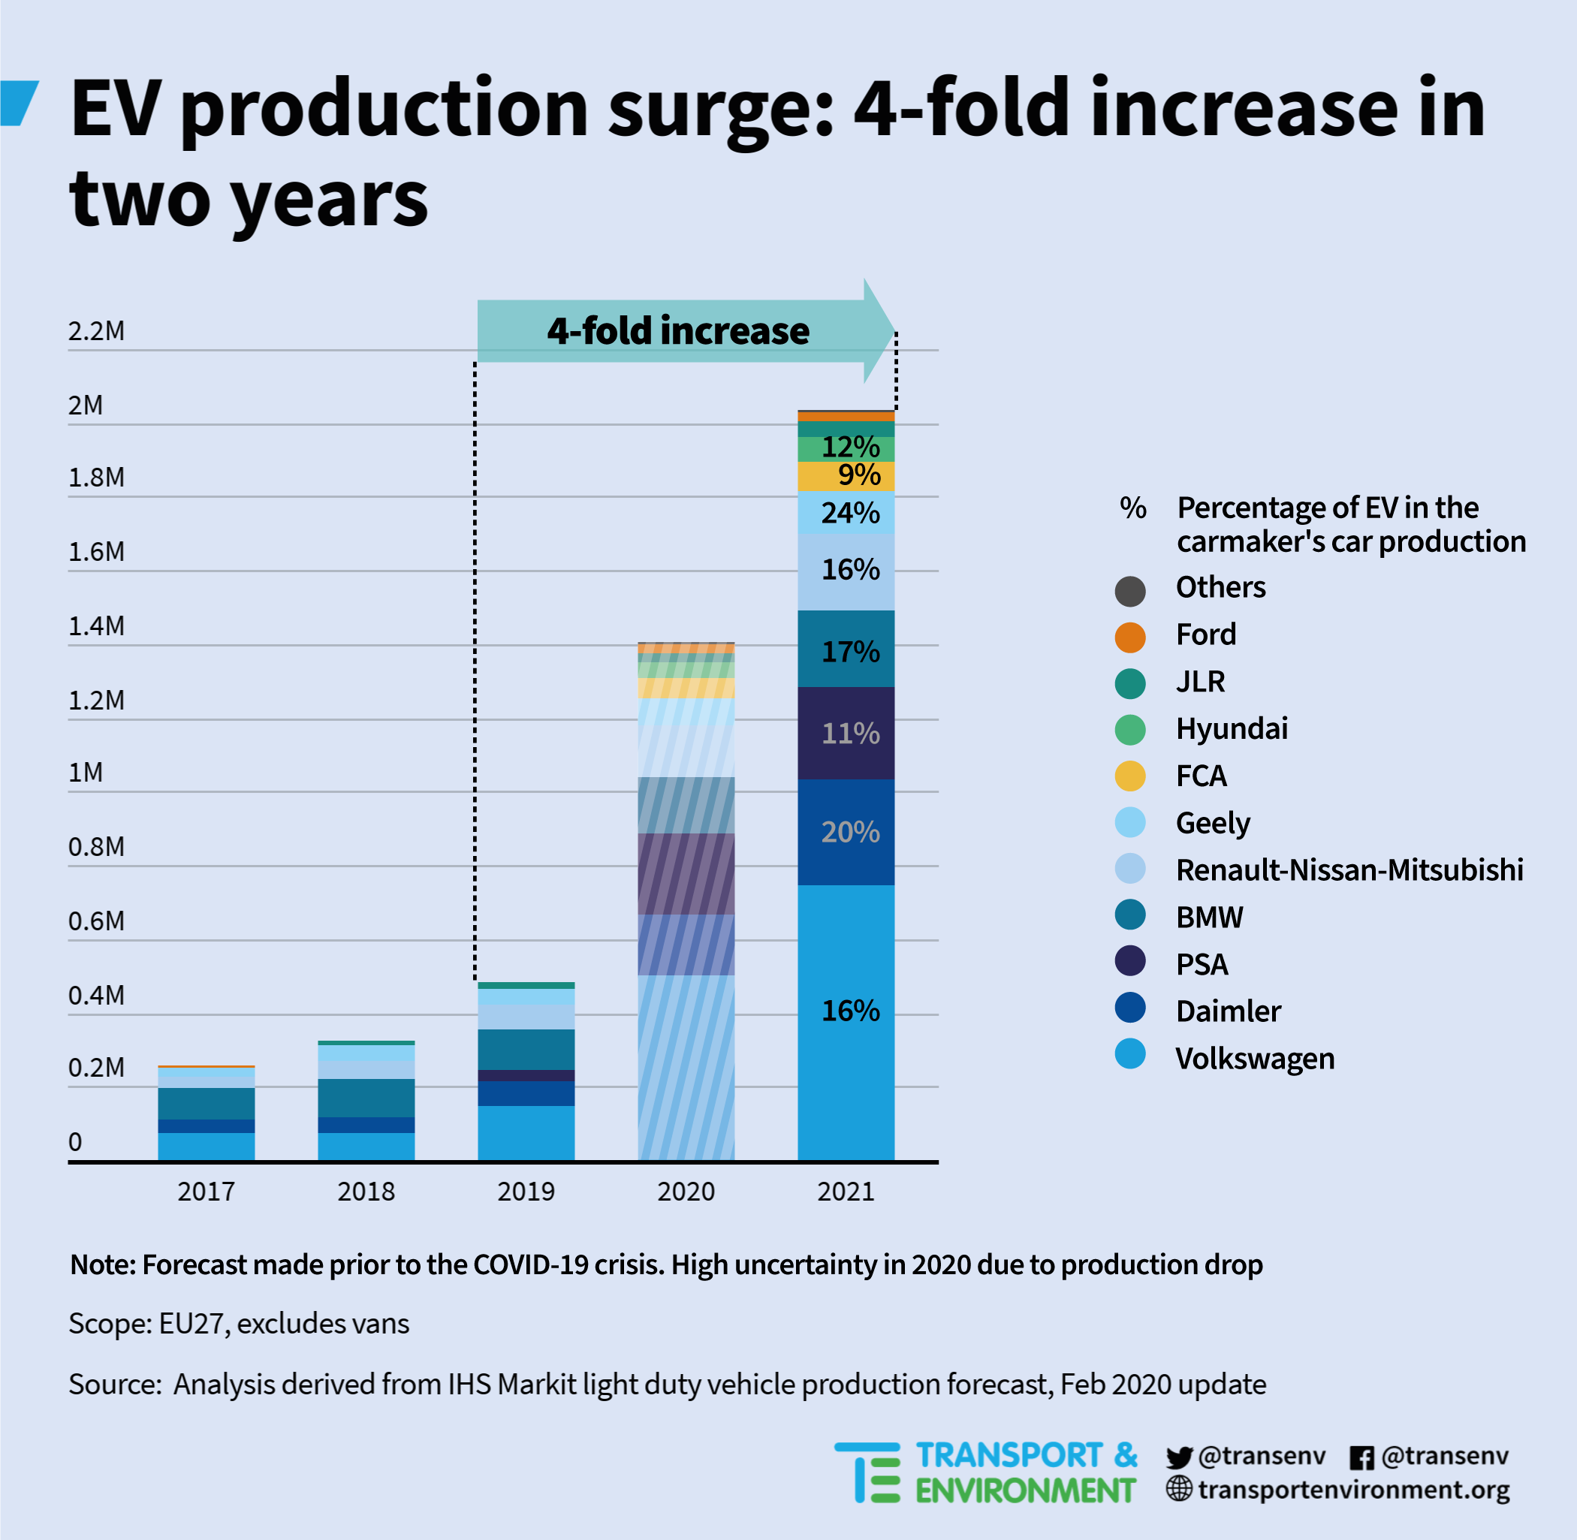
PRODUZIONE ELETTRICA: QUADRUPLICA IN DUE ANNI

Slide 7
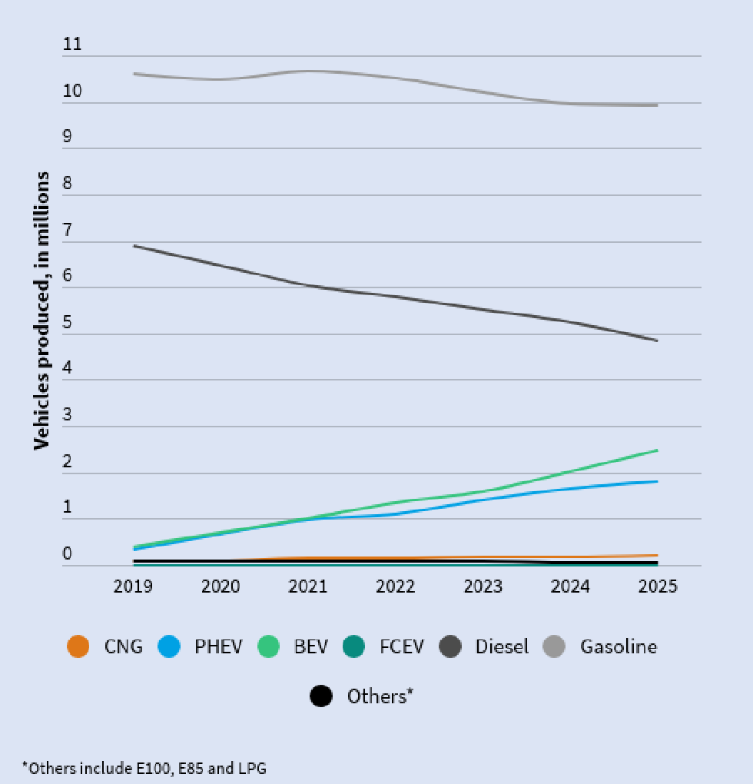
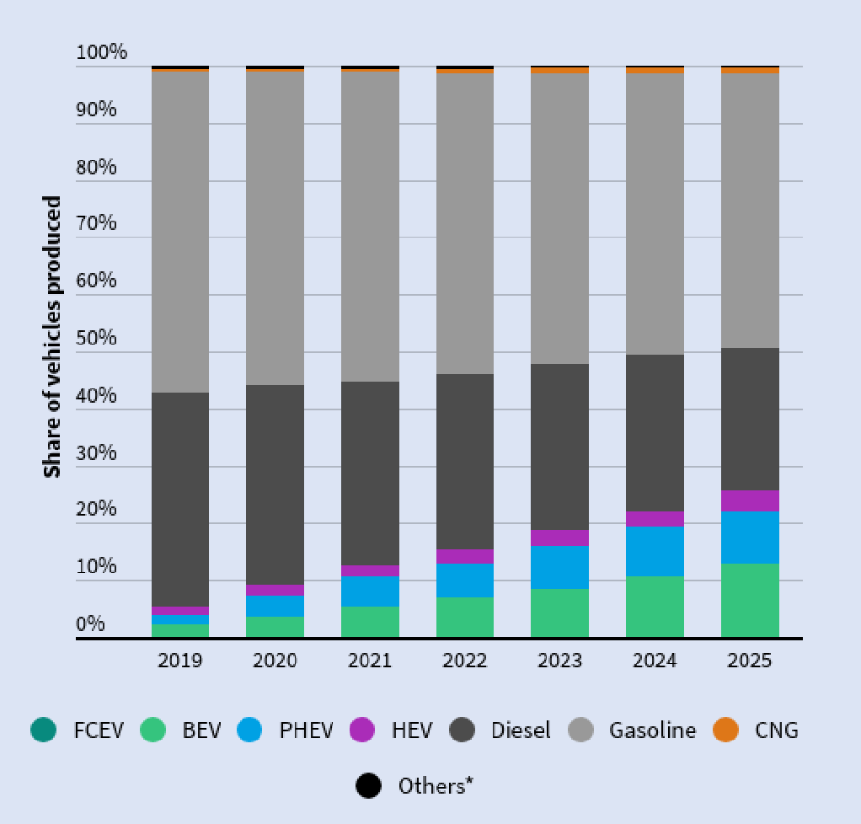
LO SHIFT NEI VOLUMI DI PRODUZIONE EUROPEI
EU production of vehicles per type in 2025, in million units (Source: IHS Markit)
EU production of vehicles per type in 2025, in share of total production (Source: IHS Markit)
Notes:
Based on current forecast, the drop in ICE production would be offset by the increase in EV production with the additional 3.6 million EVs produced, leading to a net increase in production of vehicles of 900,000 vehicles in 2025 (+5% vs. 2019).

Slide 8
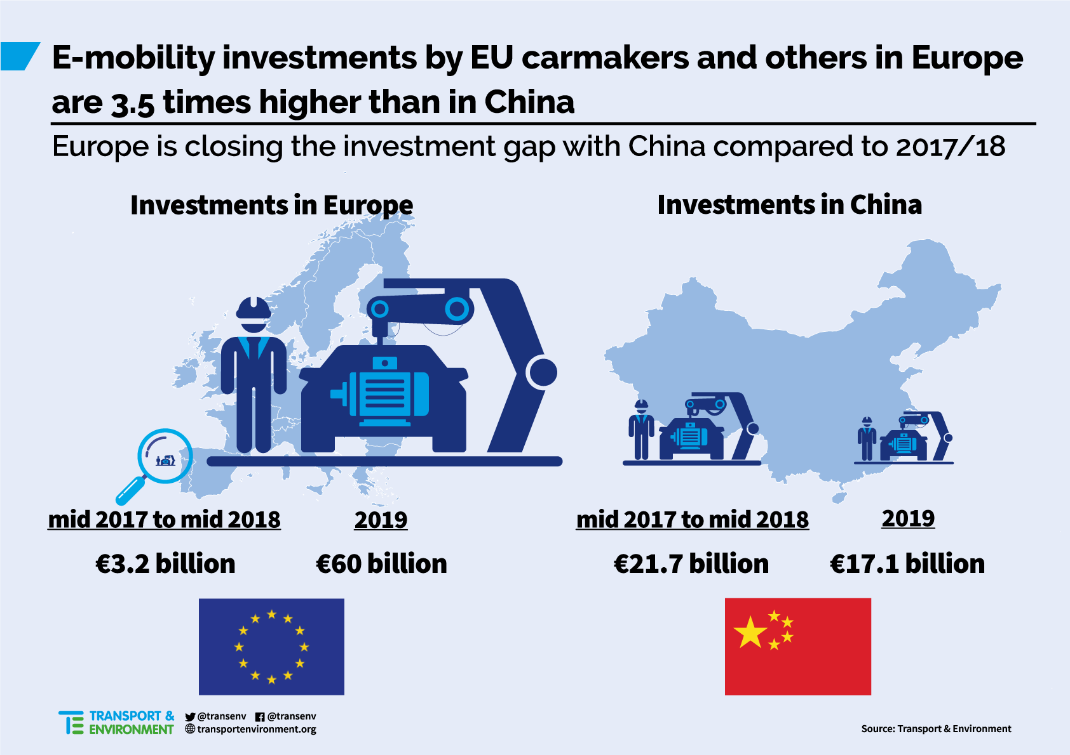
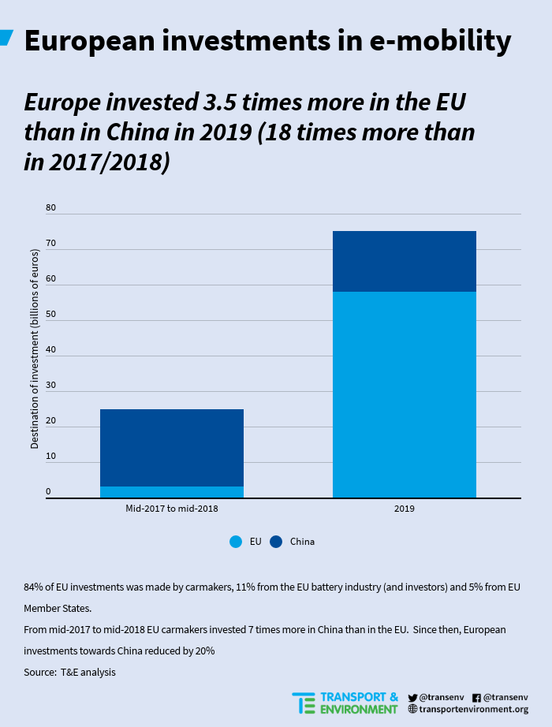
INVESTIMENTI EUROPEI NELLA MOBILITÀ ELETTRICA
Notes:
In 2019, thanks to EU car CO₂ regulations, Europe has received 18 times more investments than in 2017/2018, and 3.5 times more than China. With €57 billion invested to produce EVs in Europe, 2020 and 2021 were set to be a tipping point.

Slide 9
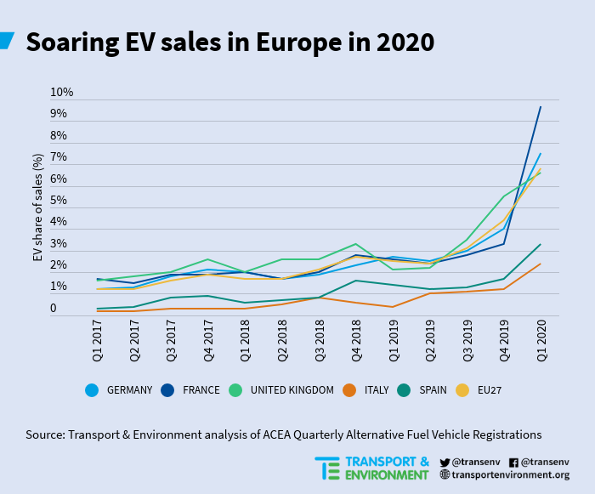
INIZIO 2020: IMPENNATA DEL MERCATO ELETTRICO
(policy matters!)
Notes:
EV market surged across Europe in early 2020 (without new models)
Carmakers expected to sell over 10% EV in 2021 to comply & plan production
VW, BMW & others investing billions into emobility
Emobility is the climate & industrial base for EU Green
With EU car CO2 standards kicking in on 1 January 2020 (and favourable vehicle taxation aligned), the electric car (EV) market saw an unprecedented growth in the first three months of 2020. Even as the overall demand for cars was slipping, EVs saw their volumes increase by 92%. In Europe’s largest markets of Germany and France EV shares reached 9,2% and 11,7% in March 2020 alone, the highest monthly share to date despite the recession slowly starting in January 2020. If we take the full first quarter of the year, the top three European car markets (DE, UK & FR) reached a record of 8% of EV sales on average. In Western Europe altogether, Q1 battery electric car sales alone recorded 4.6%, and plug-in car sales combined are expected to be above 7% based on provisional data. This means carmakers were well on track to sell the number of EVs required for them to meet the EU CO2 standard already at the start of the year, before new models or EV production ramp up. Any recovery measures aimed at cars demand post crisis must ensure this market trend continues.

Slide 10

2019: DIESEL «ANNUS HORRIBILIS»
Diesel in caduta libera in EU (scandalo dieselgate + Diesel ban per problemi qualità aria)
Quota mercato Italia: dal 53% nel 2018 al 41% 2019 (Q3)
Notes:
Il 2019 è stato il peggior anno dal 2001 per la vendita del diesel.
Il mercato in Italia ha cominciato a scendere in ritardo. Dal 53% nel 2018 al 41% nel Q3 2019.

Slide 11
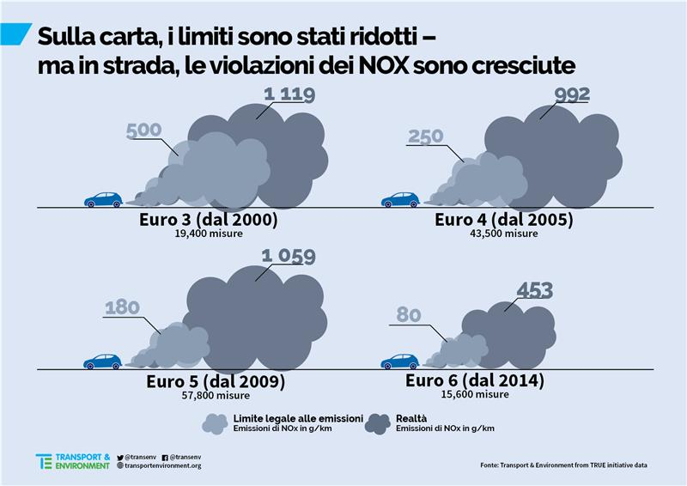

Slide 12
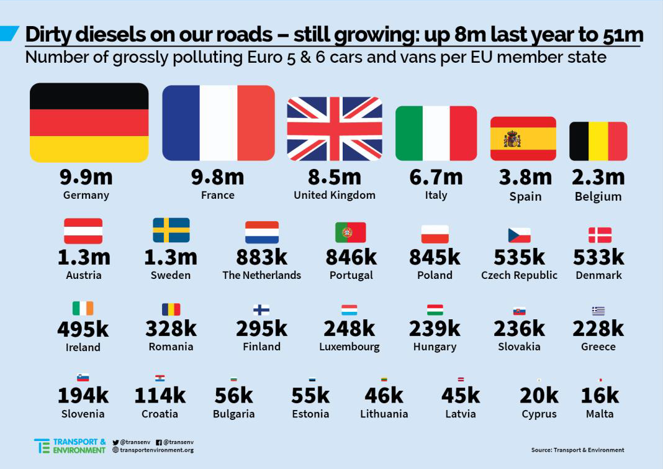
Eredità dieselgate: 51 milioni di diesel “più sporchi” sulle strade europee

Slide 13
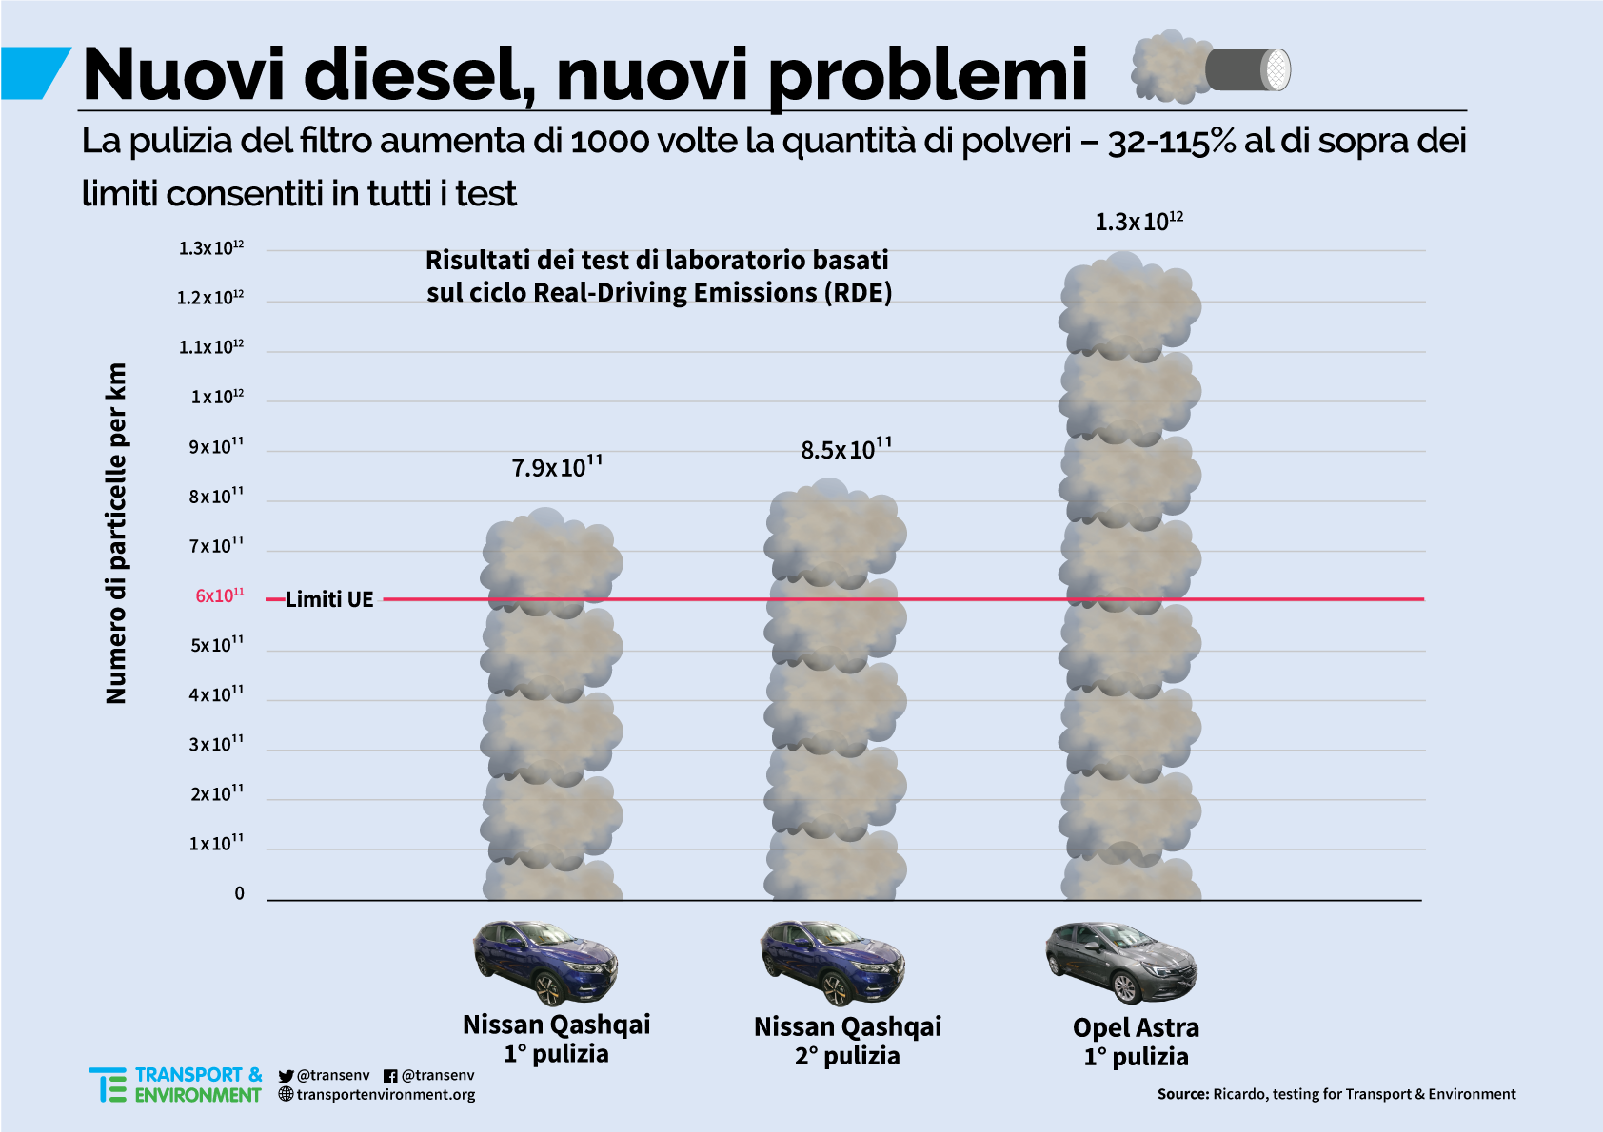

Slide 14
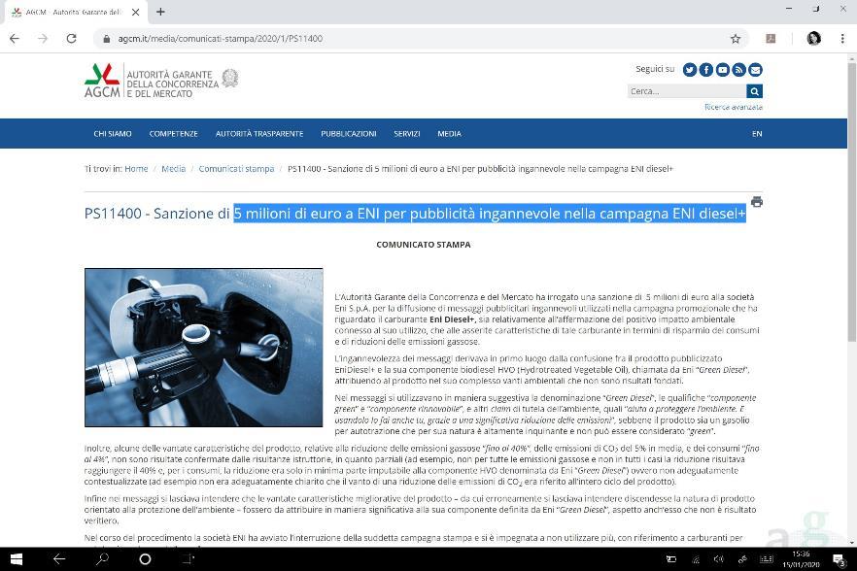
IL BIODIESEL DI ENI NON È «VERDE»
5 MILIONI DI EURO DI MULTA A ENI PER GREENWASHING.

Slide 15
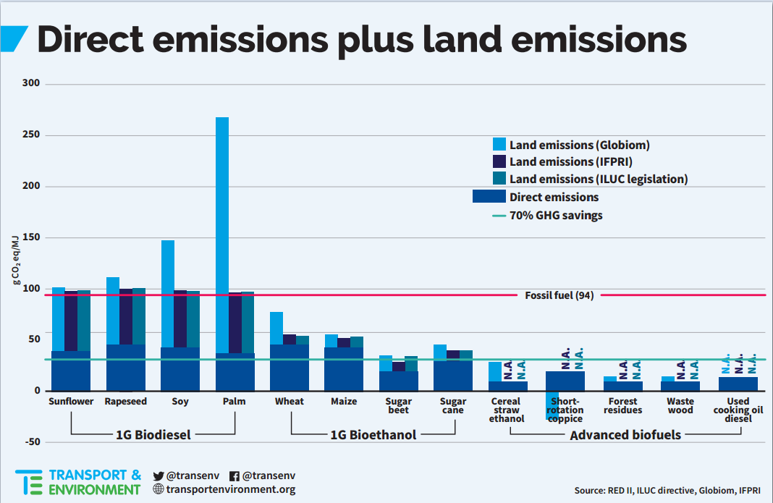
NON TUTTI I BIOCOMBUSTIBILI RIDUCONO LE EMISSIONI
(e non risolvono il problema della qualità dell’aria/ stessa composizione chimico fisica del fossile che sostituiscono)
Notes:
Why biofuels are largely ineffective in reducing emissions
There are not that many techn. options are:
Biofuels have not delivered in 1st generation and there will never be sufficient food crops to meet total vehicles demand.

Slide 16
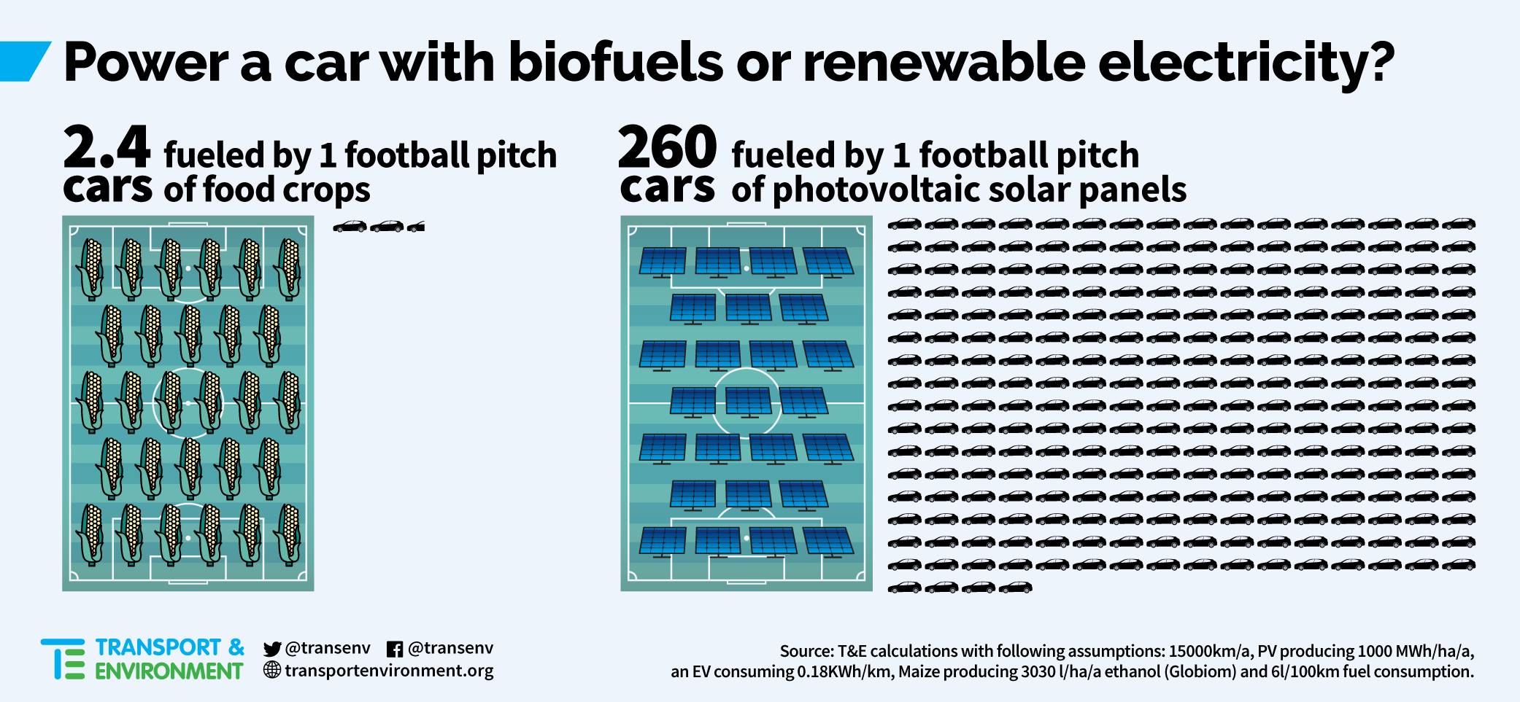
Biocarburanti vs Pannelli Solari: efficiency first!

Slide 17
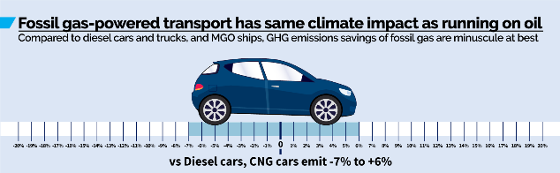
IL GAS NATURALE– NON È MOBILITÀ SOSTENIBILE
TECNOLOGIA INEFFICIENTE NEL RIDURRE LE EMISSIONI DI CO2 e GLI INQUINANTI ATMOSFERICI
ELEVATI VALORI DEL NUMERO DI PARTICELLE (ANCORA NON REGOLATE)
ALTI COSTI PER LA SOCIETÀ (INFRASTRUTTURE)
NON è UNA TECNOLOGIA PONTE MA PIUTTOSTO UN VICOLO CIECO (LOCK-IN TECNOLOGICO)
BIOGAS SOSTENIBILE LIMITATO- NON SCALABILE
METANO/BIOMETANO NON è MAI A EMISSIONI ZERO (COMPOSIZIONE CHIMICA SIMILARE-STESSO INQUINANTI ATMOSFERICI
Notes:
There are no GHG benefits in shifting from diesel cars to CNG. Compared to petrol cars, carbon emissions are lower but the benefits are significantly less than those achieved by a shift to petrol-hybrid or electric cars using renewable energy. A shift to gas would also create a risk of technology lock-in, diverting scarce (public) funds away from these technologies with the potential to decarbonise light-duty vehicles. Natural gas vehicles (NGV) emit less noxious emissions than diesel cars, notably nitrogen oxide NOx emissions. However, the introduction of real-world tests and further tightening of emission standards will reduce the current comparative advantage and the likely overall impacts small and not cost effective. Compared to petrol cars, CNG-cars offer no air pollution benefits.
For smaller trucks and vans a shift to gas engines would result in significantly higher overall GHG emissions. For bigger (articulated) trucks a shift to LNG powered trucks would in all cases result in higher overall GHG emissions. Compared to modern EURO VI trucks, gas powered trucks (CNG or LNG) perform only marginally better when it comes to air pollution. For passenger cars there are reductions in environmental damage costs associated with a shift from petrol/diesel cars to CNG-powered vehicles, but that for heavy-duty vehicles, the environmental damage costs are higher for gas vehicles than conventional diesel vehicles. This is why Ricardo Energy & Environment concludes “that the overall air quality benefits of using methane to power road vehicles would be very limited.”

Slide 18
GREEN DEAL EU INDICA UN CHIARO PERCORSO A EMISSIONI ZERO DAL 2025 IN POI
“ La Commissione adotterà entro il 2021 un piano a inquinamento zero per aria, acqua e suolo”
“La Commissione proporrà limiti più stringenti per gli inquinanti attmosferici per i veicoli con motore a combustione interna. La Commissione propone inoltre di anticipare al 2021 la revisione per gli standard di emissione di CO2 di vetture e furgoni per assicurare un chiaro percorso dal 2025 in poi a emissioni zero “
European Green Deal
Notes:
GAMECHANGER: LESS POLLUTION → CLEAN AIR

Slide 19
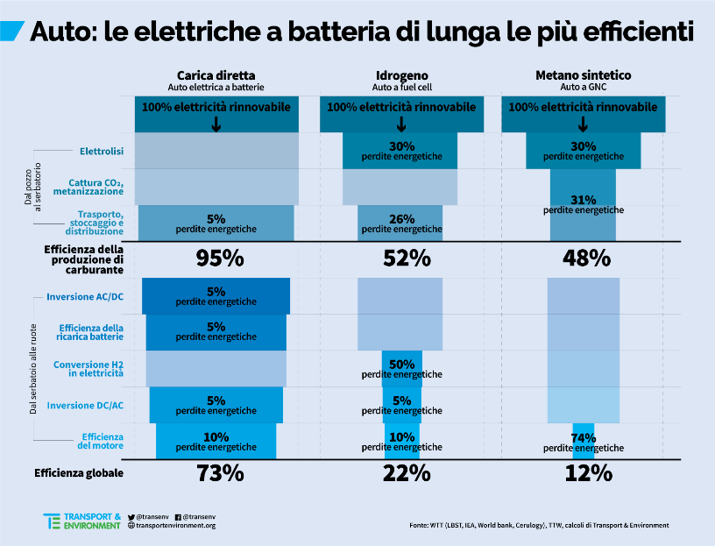
EFFICIENZA ENERGETICA: non dovrebbe essere un’opzione

Slide 20
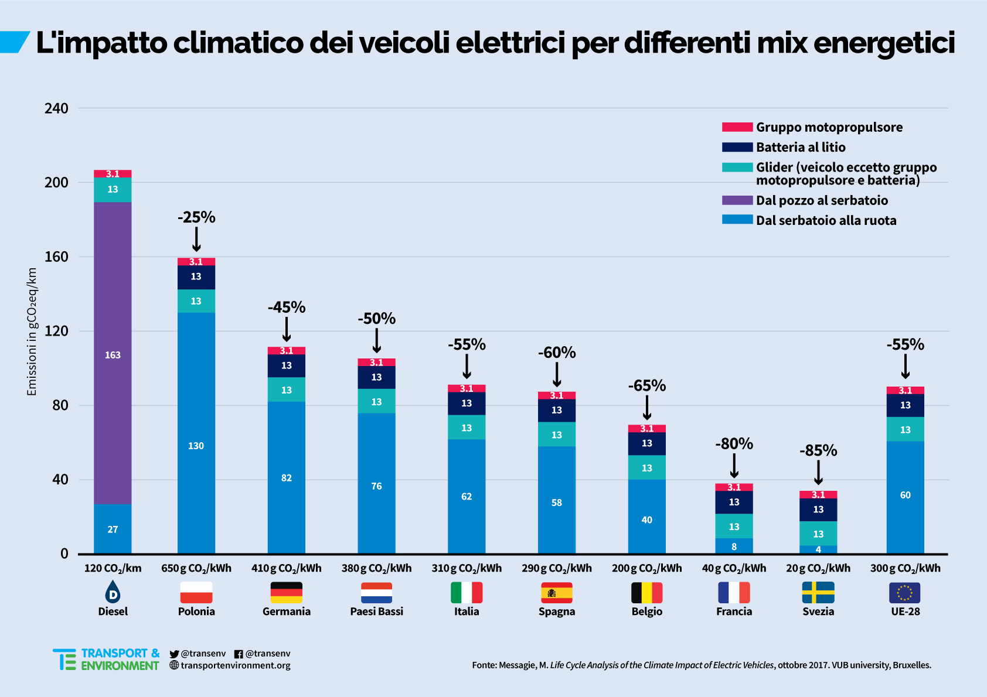
Analisi del ciclo di vita : dalla culla alla tomba (elettrico vs diesel)

Slide 21
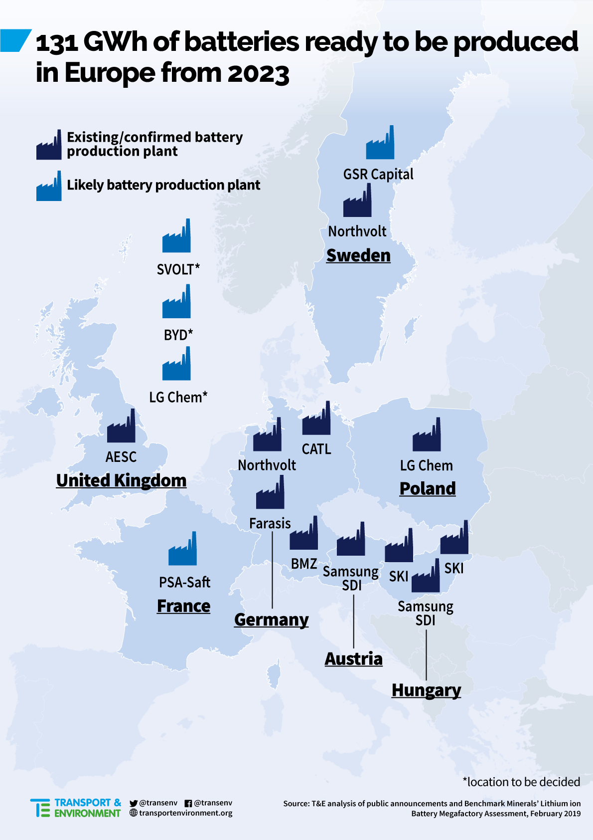
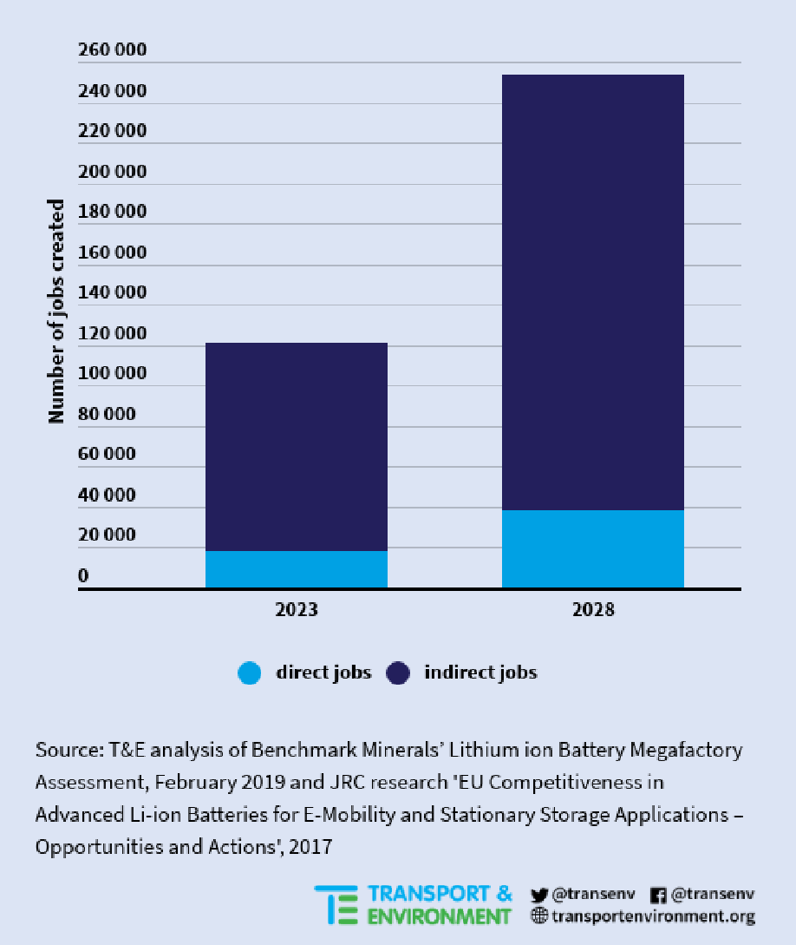
BATTERIE: L’ UE si sta organizzando
CIRCA 16 GIGAFABBRICHE PER LA PRODUZIONE DI CELLE IN CANTIERE IN UE (nessuna in Italia)
Notes:
The confirmed plans alone will deliver up to 131 GWh of battery production capacity in 2023 (growing to 274 GWh in 2028). The 2023 demand needed to electrify vehicles (cars, vans, buses and trucks) and for stationary storage batteries is estimated by T&E at around 130 GWh, or within the planned capacity provided it comes online on schedule. Based on existing data, we estimate that this scale of battery manufacturing will bring around 120,000 jobs in 2023 and 250,000 jobs in 2028 from direct and indirect employment in the battery value chain.
To date EU car makers are investing €145.8 billion in electric cars and batteries, and success of the EU transition to emobility has become a key industrial priority

Slide 22
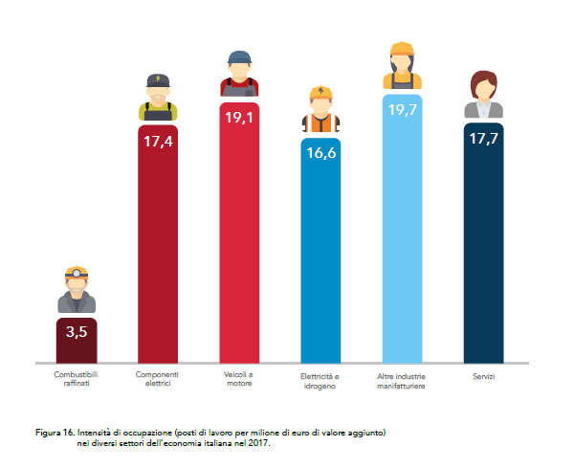

Intensità lavorativa rinnovabili vs settore raffinerie
GLI IMPATTI OCCUPAZIONALI POSITIVI RIGUARDANO I SETTORI CON PIU’ ALTA INTENSITA’ LAVORATIVA.
Quando riempiamo il serbatoio delle nostre automobili con combustibili fossili contribuiamo solo in minima parte all’economia nazionale, creando soprattutto posti di lavoro in paesi extra UE.

Slide 23
Pacchetti di stimolo a confronto
GERMANIA (final)
NESSUN INCENTIVO AD AUTO FOSSILI
€ 2,2,miliardi per supportare auto elettriche (private e flotte aziendali)- INCENTIVI ADDIZIONALI PER ACQUISTO AUTO ELETTRICHE (BEV + PHEV). Fino a €9.000
€2,5MILIARDI PER SVILUPPO INFRASTRUTTURE RICARICA E BATTERIE
FRANCIA (final)
Meccanismo rottamazione limitato a 200.000auto e max 6mesi, declinato sul reddito (copre il 75% dei residenti)
Incentivi addizionali per auto elettriche (private e compagnie): fino a €12.000
Potenziamento infrastrutture ricarica: fino a 40.000 stazioni entro 2020 e 100.000 stazioni entro 2021
Condizioni Bail-out Renault:
  Rilocalizzazione produzione (dalla Cina a Cleon)
  Quadruplicare produzione auto elettriche al 2024
  Produzione di almeno 1 milione di auto elettriche (BEV + HEV) al 2025 per fare della francia il primo produttore europeo
  Renault to join EU Battery per Gigafactory

Slide 24
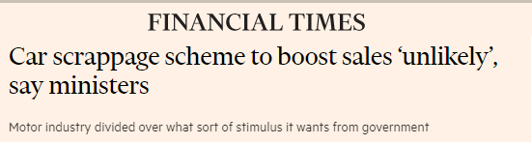
Pacchetti di stimolo a confronto
UK
Nessun Incentivo per auto invendute
Sales of ICE and hybrid cars to end by 2035 AT THE LATEST
Incentivi di £3000 per auto a zero emissioni(misura precedente al covid)
£500M per rete di ricarica veloce (fast charging)
SPAGNA
Plan Moves 2: €100M (adottato il 16 Giugno per BEV, PHEV, FCEV Esclude auto a gas liquefatto in seguito alla sentenza della Corte Suprema Spagnola
€ 2,19 miliardi di investimenti in innovazione (batterie, infrastrutture,..)
Possibile meccanismo di rottamazione fino a 120grCO2/km in discussione
Notes:
The ES Supreme Court in a ruling of 30 June 2020 endorses the exclusion of LPG cars from the Plan Moves, , considering that they do not contribute to decarbonisation objectives and recall that this technology already has significant fiscal support: https://www.eleconomista.es/energia/noticias/10637947/06/20/El-Supremo-avala-dejar-fuera-del-Plan-Moves-a-los-coches-de-GLP.html

Slide 25
CONCLUSIONI 1/2
La crisi del settore automotive italiano è precedente al Covid19 ed è dovuta a mancanza di innovazione. Incentivare le tecnologie obsolete ed esistenti non porterà il settore fuori dalla crisi, sarà solo un’ennesima “aspirina”;
L’Italia rischia di essere tagliata fuori dalla più grande rivoluzioni industriale del secolo, la mobilità elettrica; deve investire nell’”ecosistema” che ruota attorno all’auto elettrica e formare la sua forza lavoro per produrre le auto del futuro;
All’interno della discussione del Decreto Rilancio invitiamo Governo e Parlamento ad indirizzare soldi pubblici solo alle nuove tecnologie a zero e basse emissioni al fine di accelerare le economie di scala, mantenendo e possibilmente rafforzando il bonus -malus su esempio francese e tedesco;
Introdurre un sistema di crediti per l’elettricità rinnovabile utilizzata nei trasporti (come già in UK-Olanda -California) - sistema già esistente per biometano e biocarburanti avanzati (CIC) in Italia e che potrebbe dare una spinta a costo zero per lo lo sviluppo di infrastrutture di ricarica elettrica e contemporaneamente per le energie rinnovabili;

Slide 26
CONCLUSIONI 2/2
Superare la soglia dei 95 gCO2/km sarebbe come spingere i costruttori UE ad incorrere in consistenti multe per il superamento dei limiti UE entrata in vigore quest’anno. I costruttori non hanno un grosso margine per il rispetto del target. Pochi grammi di CO2 al kilometro aggiuntivi possono far saltare la conformità (vedi FCA che ha corrisposto nel 2019, 1,8miliardi di euro a Tesla per evitare le multe comminate al mancato rispetto del target.
Incentivare le tecnologie sopra i 95gr/km comporta il rischio per l’Italia di diventare la destinazione preferenziale dei diesel invenduti altrove;
Rischio di mancare il target di Parigi 2030 (multe per i contribuenti italiani)
Il mercato automobilistico non è statico, i costruttori regoleranno la produzione sui segnali che gli vengono dai decisori politici;

Slide 27
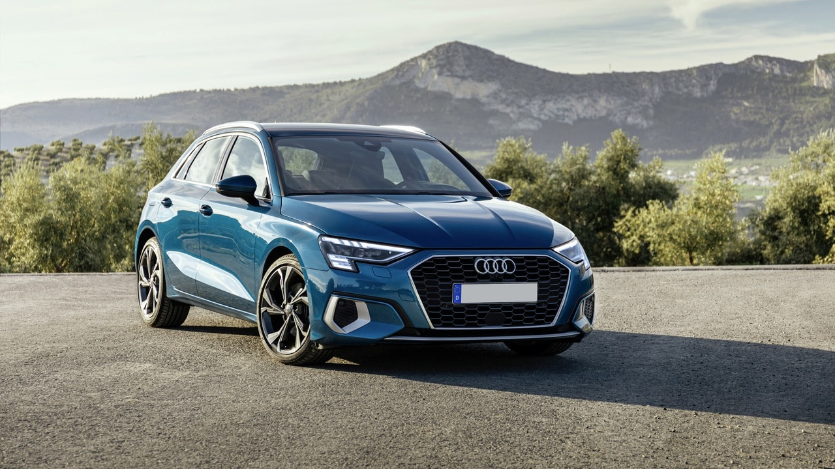
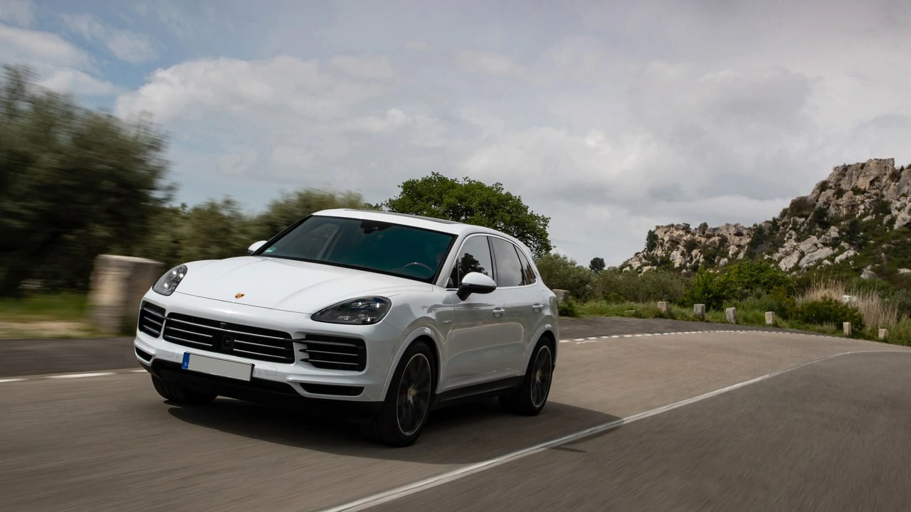
Quali auto cadono ad esempio nella fascia 90-110 gr/km?
AUDI
Prezzo: €39.000 +IVA
98grCO2/km
Prezzo: €180.000 +IVA
90grC02/km

Slide 28
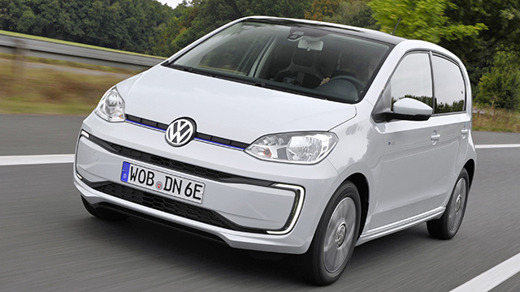
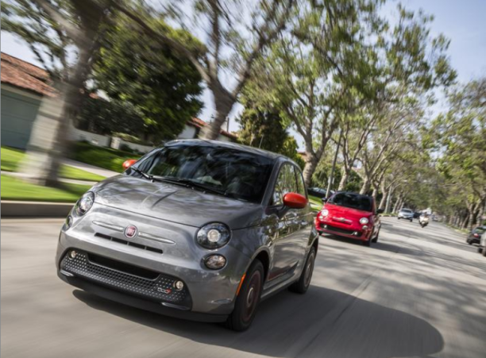
Alternative “elettriche”
VW E-UP
Prezzo: €28.100 0grCO2/km
Fiat 500e
Prezzo: €32.000 0grCO2/km

Slide 29
Le opportunità per innovare il settore automotive nel Recovery Fund della Commissione Europea
‹#›
Next Generation EU
Proposal: €750 bn (€500bn grants and €250bn loans)
Repayment: 2028-2058 (bond maturity: 3-30 years)
All spending to be channelled through EU programmes
Pillar 1: Support to Member States with investments and reforms
Pillar 2: Kick-starting the EU economy by incentivising private investments
Pillar 3: Addressing the lessons of the crisis
1. Recovery and Resilience Facility
Total budget: €560bn
(€310bn grants and €250bn loans)
MSs submit a recovery and resilience plan to the EC. EC determine where the money goes in accordance with the new RRF Regulation
2. REACT-EU: €55 bn
3. Just Transition Fund: €40bn
4. European Agri Fund for Rural Development: €15bn
Solvency Support Instrument: €31bn
InvestEU: The size of the EU guarantee is proposed to be €75bn and the provisioning rate 45%, i.e. €33bn.
+
  New Strategic Investment Facility (within InvestEU): €31.2bn guarantees/ €14bn provisions
EU4Health: €9.4bn
rescEU: €2bn
Horizon Europe: €94.4bn
External Action: €16.5bn
Note: the reason why the total value of all programmes in the table is more than €750bn is because some values contain MFF contributions (where relevant)

Slide 30
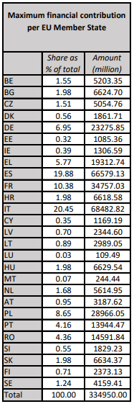
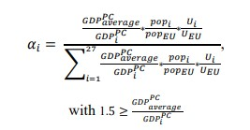
RECOVERY AND RESILIENCE FACILITY: ITALIA MASSIMA BENEFICIARIA DEL FONDO
75% of Next Generation EU to be spent via the Recovery and Resilience Facility
  €560bn –
  €310bn in Grants
  €250bn in Loans (up to 4.7% GNI)
MSs will have to submit plans on how they intend to spend the money - These plans shall set out the reform and investment agenda of the MS
Notes:
Spain + Italy get about 20% each of the grants – over €60bn

Slide 31
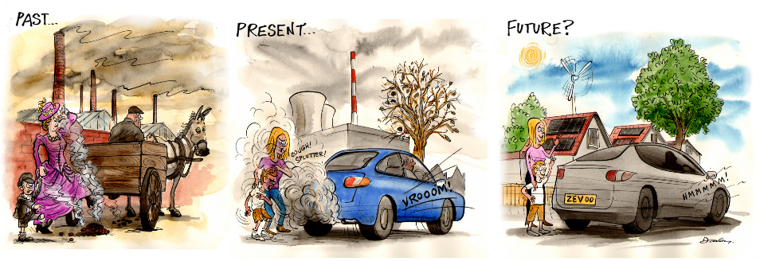
GRAZIE PER L’ATTENZIONE!

Slide 32
BACK UP SLIDES

Slide 33
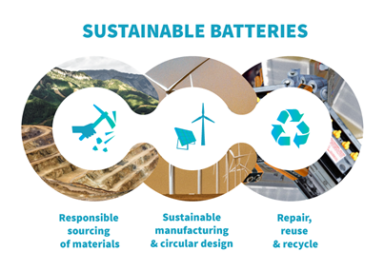
EU GREEN BATTERY PACKAGE: KEY POINTS
A Ottobre 2020 è attesa la proposta della Commissione per il pacchetto Batterie.
Revisione Battery Directive: Fine Vita, riuso e riciclo
Strumenti regolatori per requisiti di sostenibilità e approvvigionamento responsabile delle risorse («inizio Vita»)
Le policy sulle batterie sono chiave per assicurare la leadership europea per la produzione di batterie sostenibili (minimo: Soglia di CO2 obbligatoria, seconda vita e riciclo metalli rari al 90%, standard sociali per il mining)
Notes:
Most of the EV manufacturing in Europe is expected to be located in Germany, France, Spain and Italy (also the UK31), but parts of the future manufacturing are also expected to be located in central and eastern EU counties, notably Slovakia, Czech Republic and Hungary which rely on conventional car manufacturing today.
L’attuale quadro normativo che regola le batterie è predatato rispetto alla rivoluzione elettrica della mobilità e la Commissione Europea sta lavorando ad un nuovo quadro normativo. Una proposta per la revisione della Direttiva Batterie da parte della Commissione è attesa ad Ottobre 2020 e altri strumenti regolatori relativi alle performance di sostenibilità, al design intelligente, alla circolarità, all’accesso alle informazioni e all'approvvigionamento responsabile dei materiali sono in fase di consultazione. Se l’Europa gioca bene le sue carte, potrebbe presto dotarsi di un quadro regolatore solido e all’avanguardia, dove il termine “sostenibile” non è più “un’aggiunta”, ma diventa lo standard intrinseco della mobilità elettrica e di tutte le applicazioni a batteria utilizzate o vendute in Europa.
Quickly on the regulatory tools. There is no clarity but what we know:
- Battery package proposed in october 2020, so end of this year
- We will either have 2 regulations: 1 dealing with end of life & recycling (review of Bat Directive) and 2. dealing with sustainability requirements & sourcing of metals, so "beginning" of battery life :) Whether they are combined in 1 regulation or separate, all our asks remain valid - and we want a regulation (not directive) to ensure harmonised implementation
CO2 impact - not proposed, as there is no proposal until Oct 2020. This is what we want as a priority - to push companies locate battery factories in areas with clean electricity, to incorporate "green" into the business case of their investments as Northvolt is already doing

Slide 34
Pacchetti ripresa post-covid a confronto
ITALIA
Prestito a FCA di 6,3 miliardi euro senza alcun condizionamento ambientale o di rilocalizzazione della produzione
Nessun piano industriale (EBA? )
Infrastructure: only incentives via the 110% ecobonus for installing residential wallbox
Proposta incentivazione auto fossili

Slide 35
Costi auto elettriche
Smart ForTwo da € 23.920;
Smart ForFour da € 24.656;
Renault Zoe da € 26.300;
Volkswagen E-Up da € 28.100;
Peugeot iOn da € 28.151;
Mitsubishi i-MiEV da € 29.900;
Citroen C-Zero da € 30.741;
Nissan Leaf da € 34.370;
Hyundai Ioniq da € 37.150;
BMW i3 da € 39.150.

Slide 36
EVOLUZIONE DEGLI STANDARD EUROPEI DI CO2 DELLE AUTO
1998-08
  Voluntary agreement (1.3%)
  Failed and discredited
2008-15
  130g/km 2015, (3.9% pa)
  Overachieved
2015-21
  95g/km 2020 /2021
2021-25
  -15% respect 2021 values
  (Increasing hybridisation)
2025 – 30
  -37.5% respect to 2021 values
  (full electrification)
Notes:
Cars & CO2 Standards have been the most important tool to lower emissions
A regulation, on all newly cars sold in the EU market

Slide 37
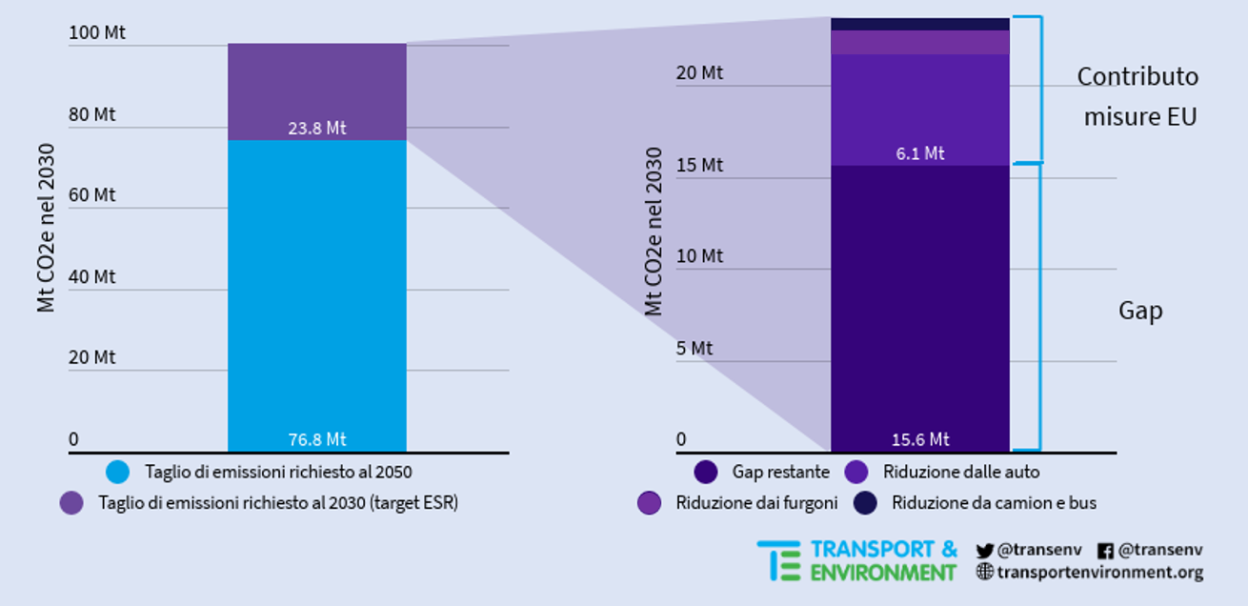
TARGET TRASPORTI SU STRADA 2030/2050
Necessarie soluzioni scalabili

